Slide 1
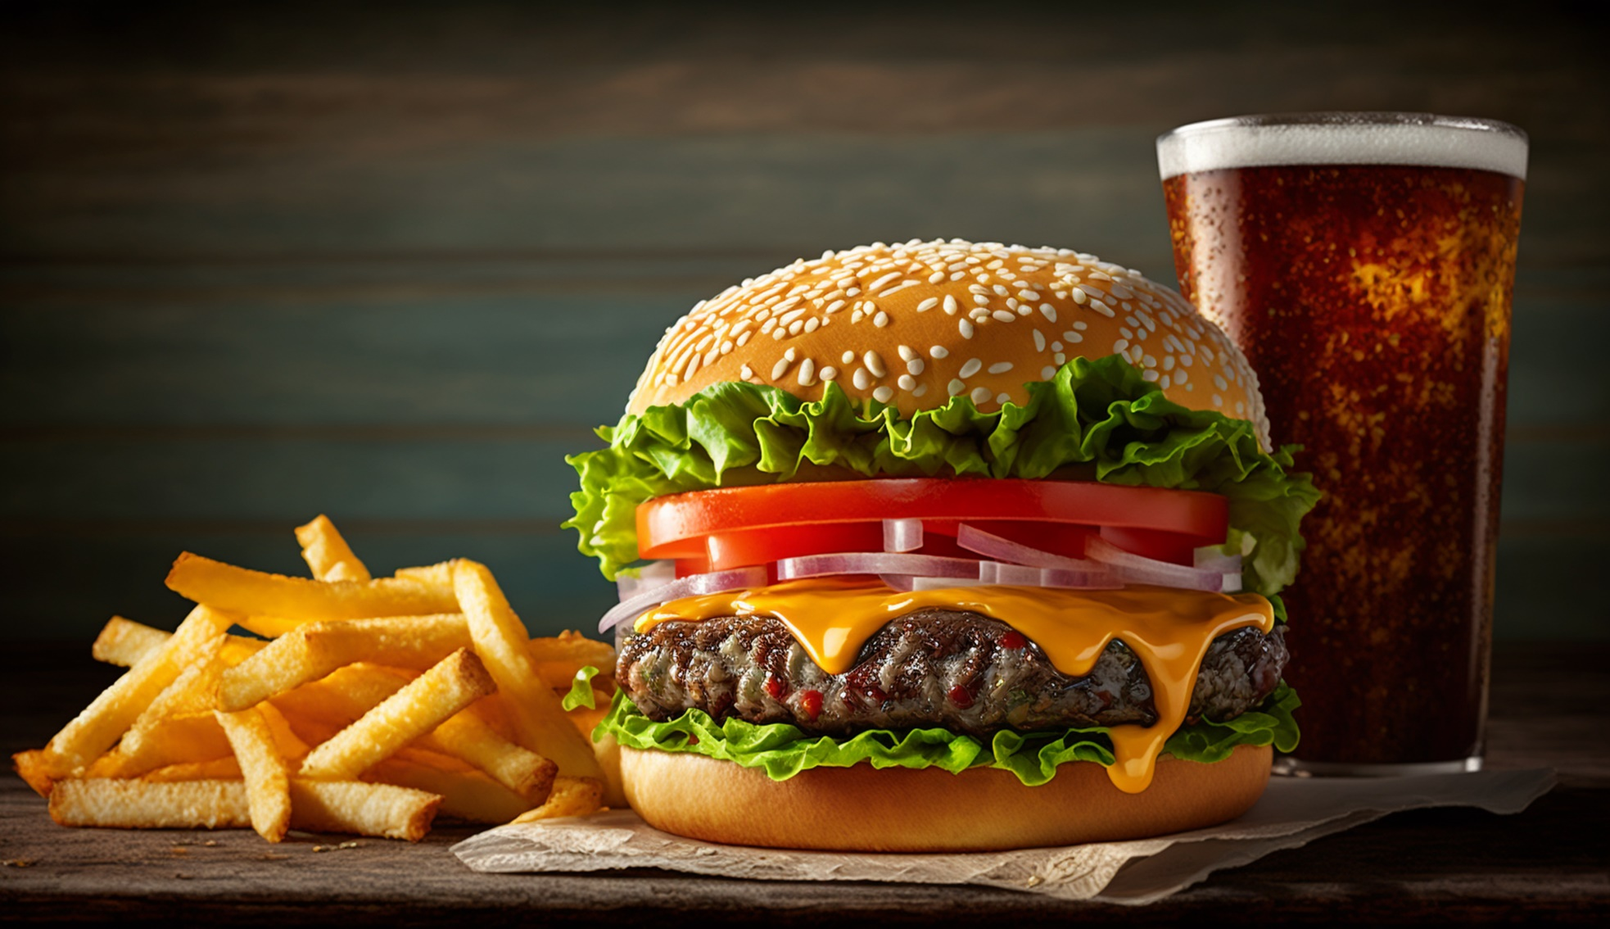
Un Jésus américain ?

Slide 2
Jonas 3
¹ La parole de l’Éternel fut adressée à Jonas une deuxième fois: ² «Lève-toi, va à Ninive, la grande ville, et fais-y la proclamation que je t’ordonne.» ³ Jonas se leva et alla à Ninive, conformément à la parole de l’Éternel. Or Ninive était une immense ville: il fallait trois jours de marche pour en faire le tour. ⁴ Jonas fit d’abord dans la ville une journée de marche; il proclamait: «Dans 40 jours, Ninive sera détruite!»

Slide 3
⁵ Les habitants de Ninive crurent à Dieu. Ils proclamèrent un jeûne et s’habillèrent de sacs, depuis les plus grands jusqu’aux plus petits. ⁶ Le roi de Ninive apprit la nouvelle. Il se leva de son trône, retira son manteau, se couvrit d’un sac et s’assit sur la cendre. ⁷ Et il fit faire dans Ninive cette proclamation: «Par ordre du roi et de ses grands, que les hommes et les bêtes, les bœufs et les brebis ne goûtent de rien, ne mangent pas et ne boivent pas d’eau!

Slide 4
⁸ Que les hommes et les bêtes soient couverts de sacs, qu’ils crient à Dieu avec force, et qu’ils renoncent tous à leur mauvaise conduite et aux actes de violence dont leurs mains sont coupables! ⁹ Qui sait si Dieu ne se ravisera pas et ne reviendra pas sur sa décision, s’il ne renoncera pas à son ardente colère, de sorte que nous ne mourions pas?» ¹⁰ Dieu vit ce qu’ils faisaient, il vit qu’ils renonçaient à leur mauvaise conduite. Alors Dieu regretta le mal dont il les avait menacés et ne le fit pas.

Slide 6
Jonas, une repentance timide
Ninive, une repentance extrême
Dieu, un repentance surprenante

Slide 8
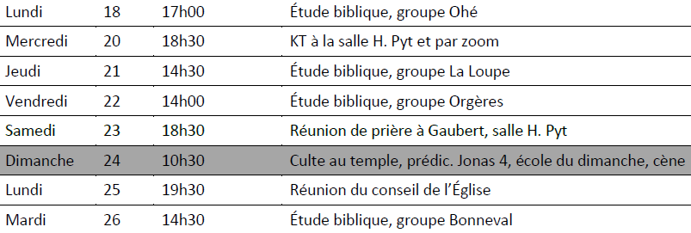
Rencontres à venir
Aujourd’hui 14h-18h : accueil journées du patrimoine.
Offrandes dans les boîtes aux sorties

